Slide 1


INVERSIÓN EN STARTUPS
¿POR DÓNDE EMPEZARÍAS A BUSCAR OPORTUNIDADES?

Slide 2

CARACTERÍSTICAS DE UNA STARTUP
Tamaño y Crecimiento
2. Etapas iniciales
3. Innovación
4. Financiación

Slide 3
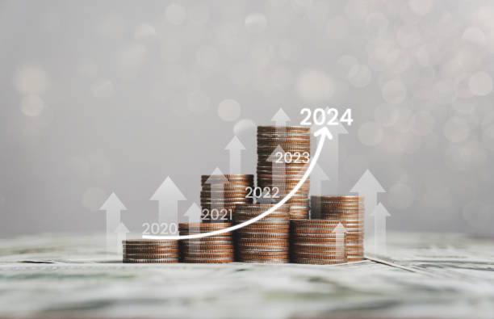
OBJETIVO DEL EDA
El objetivo principal es conocer dónde se encuentran las mejores startups y que industrias están dominando, para así poder encontrar nuevas oportunidades según las características que busquemos.
Para ello veremos:
Países y ciudades con mayor número y calidad de startups.
Situación en la que se encuentra España.
Industrias punteras del top 250 startups del mundo.

Slide 4
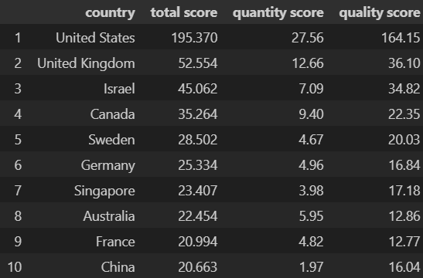
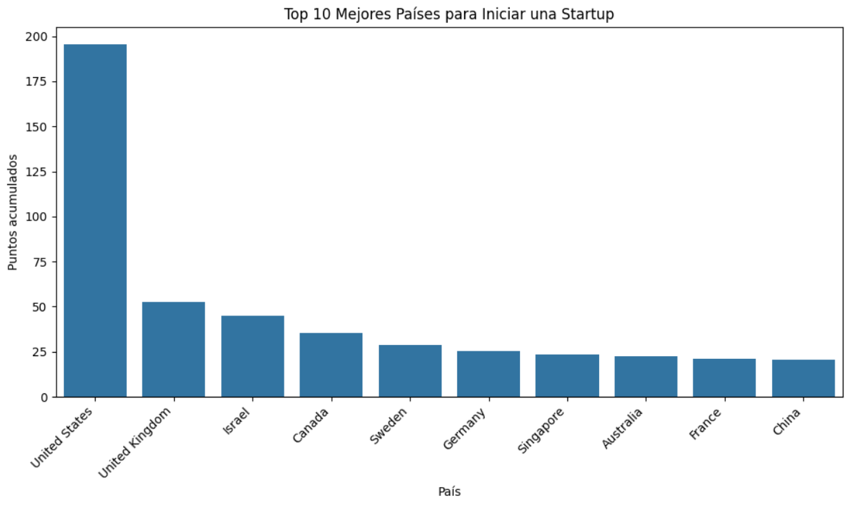
PAÍSES CON MEJOR MERCADO DE STARTUPS

Slide 5
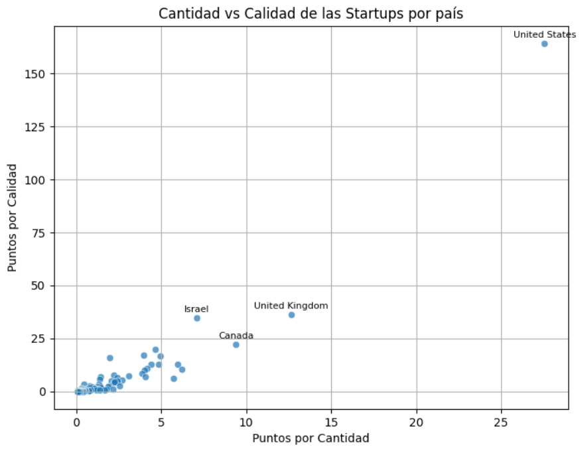
PAÍSES CON MEJOR MERCADO DE STARTUPS

Slide 6
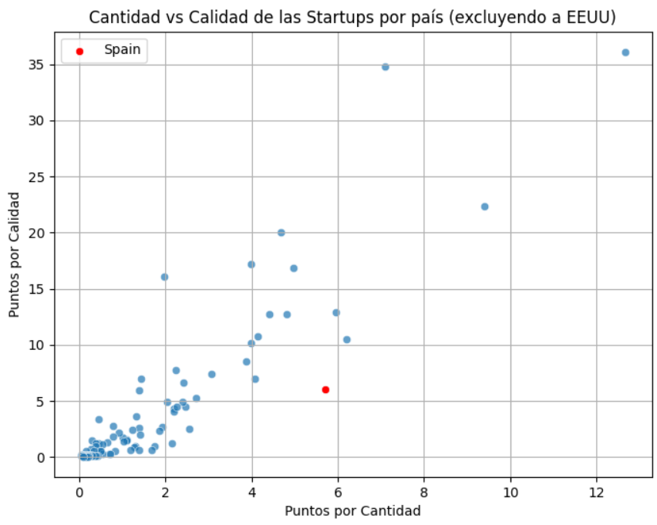
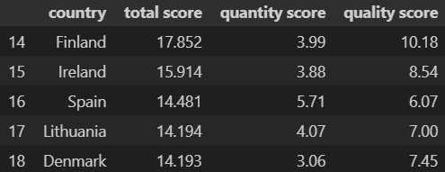
SITUACIÓN EN ESPAÑA

Slide 7
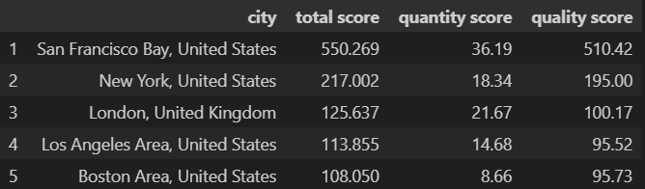
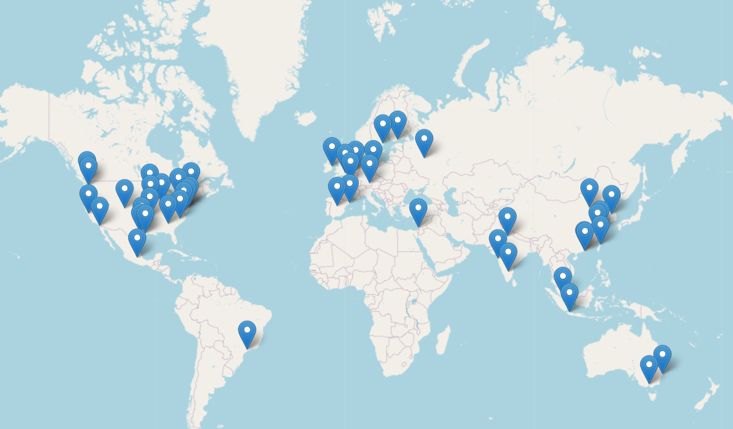
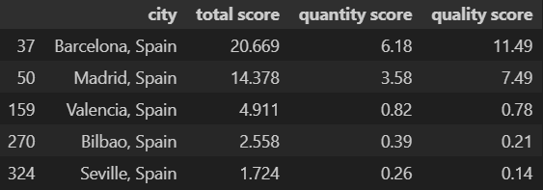
PRINCIPALES CIUDADES DE ESTABLECIMIENTO DE STARTUPS
TOP 5 CITIES
TOP 50 CITIES
TOP 5 CITIES SPAIN

Slide 8





ANÁLISIS DE LAS MEJORES 250 STARTUPS DEL MUNDO

Slide 9
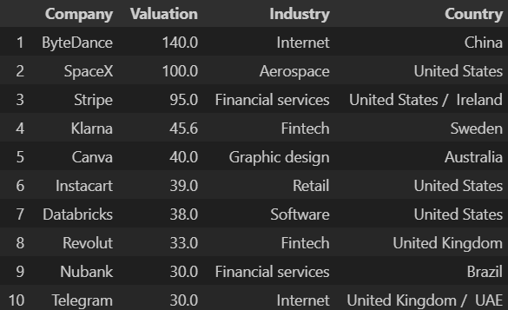
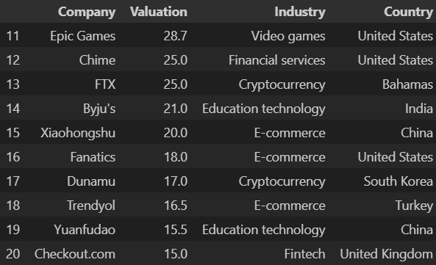
MEJORES STARTUPS DEL MUNDO

Slide 10
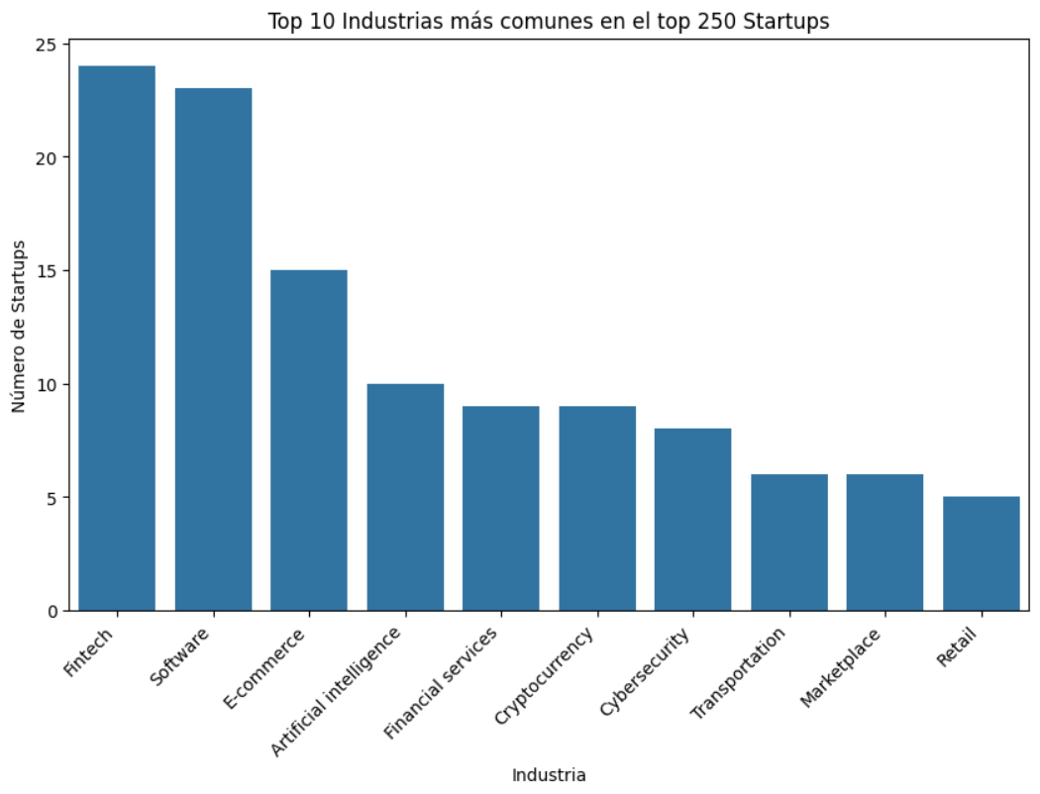
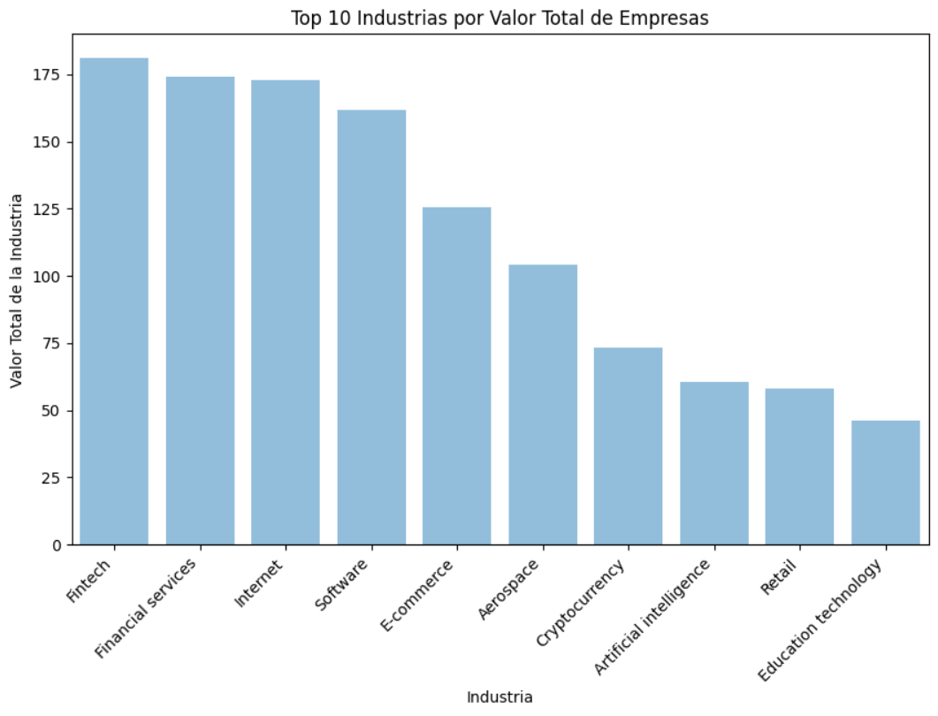
INDUSTRIAS DE LAS STARTUPS DEL MUNDO

Slide 11
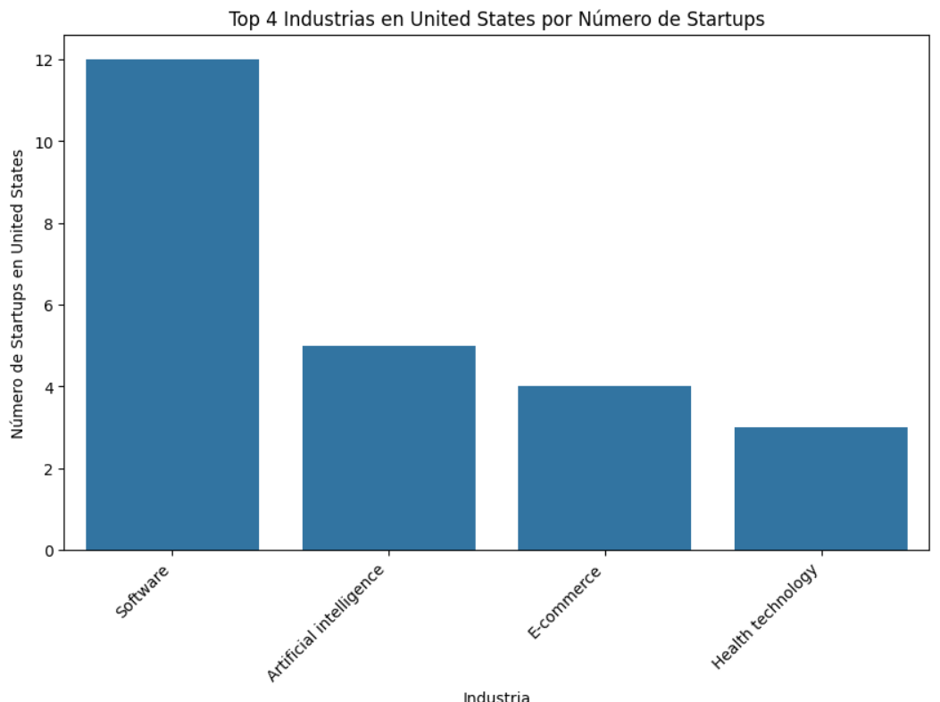
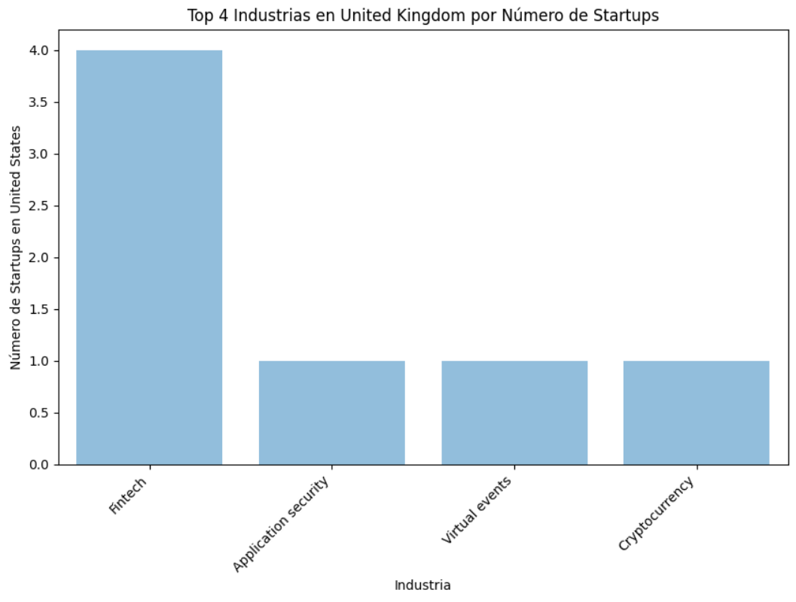
PRINCIPALES INDUSTRIAS EN EEUU Y REINO UNIDO

Slide 12
CONCLUSIÓN

Slide 13


